Slide 1
Matriks, Relasi, dan Fungsi
Matematika Diskrit
IF2151/Relasi dan Fungsi

Slide 2
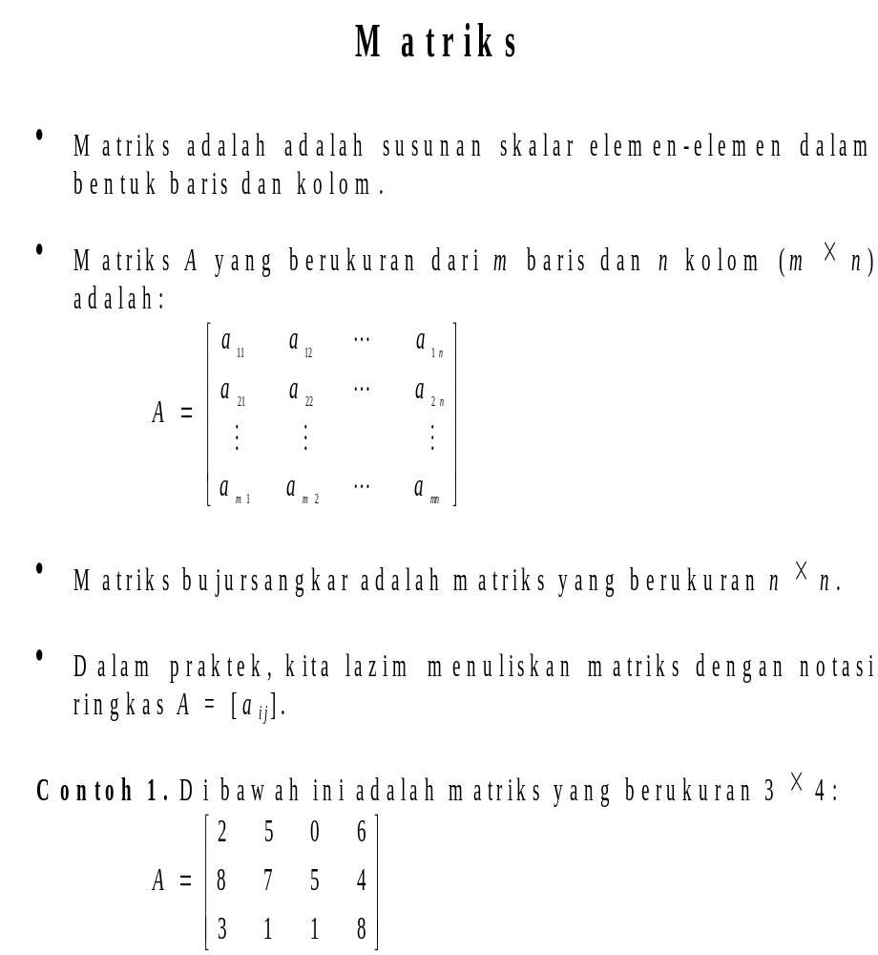
IF2151/Relasi dan Fungsi

Slide 3
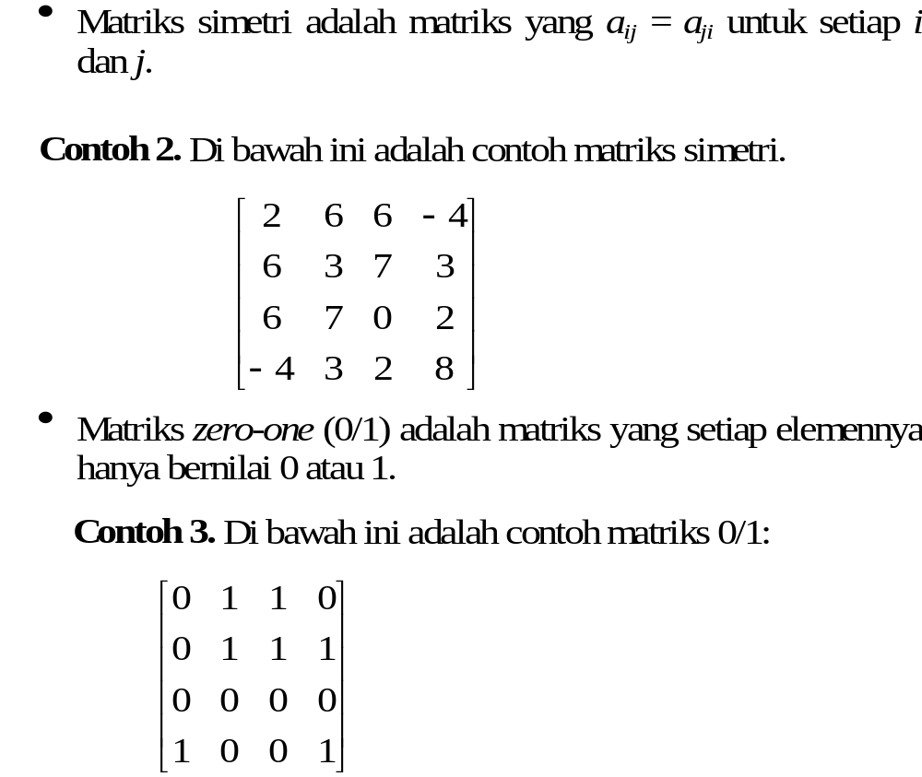
IF2151/Relasi dan Fungsi

Slide 4


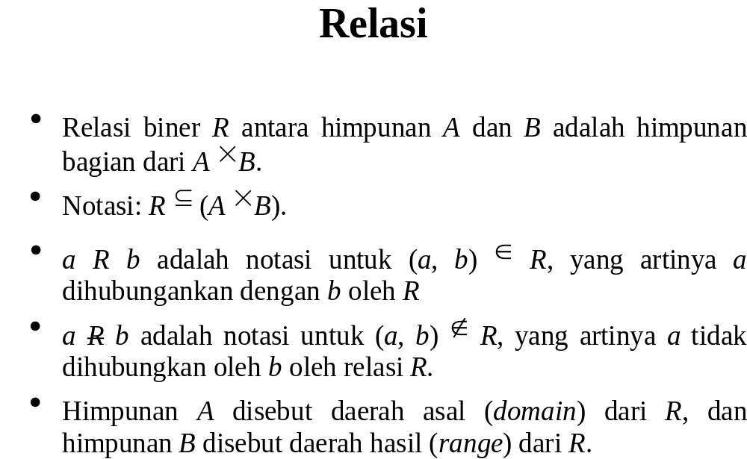
IF2151/Relasi dan Fungsi

Slide 5
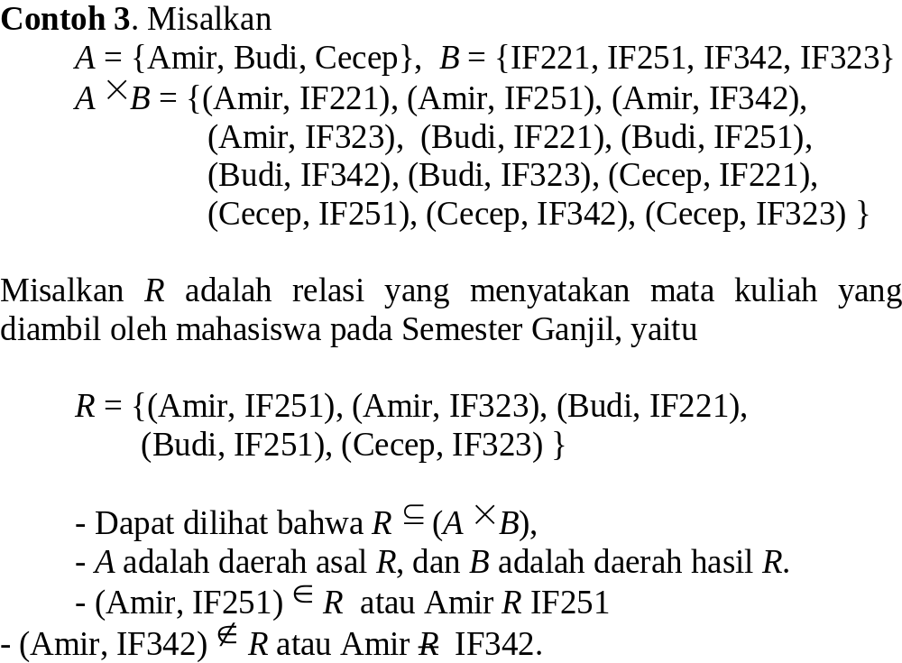
IF2151/Relasi dan Fungsi

Slide 6
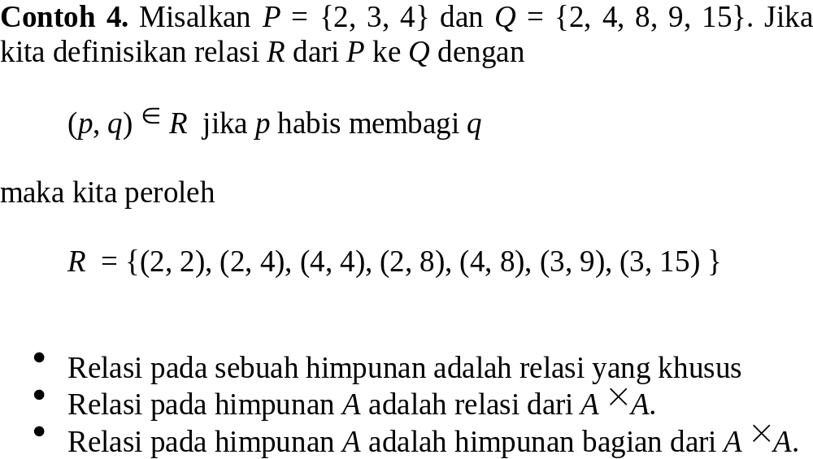
IF2151/Relasi dan Fungsi

Slide 7
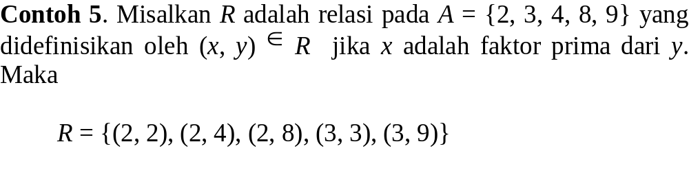
IF2151/Relasi dan Fungsi

Slide 8
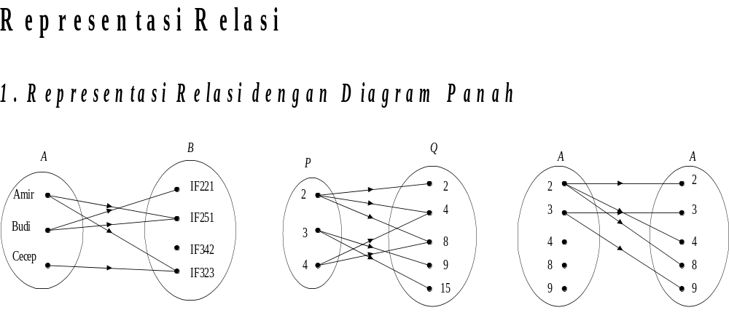
IF2151/Relasi dan Fungsi

Slide 9
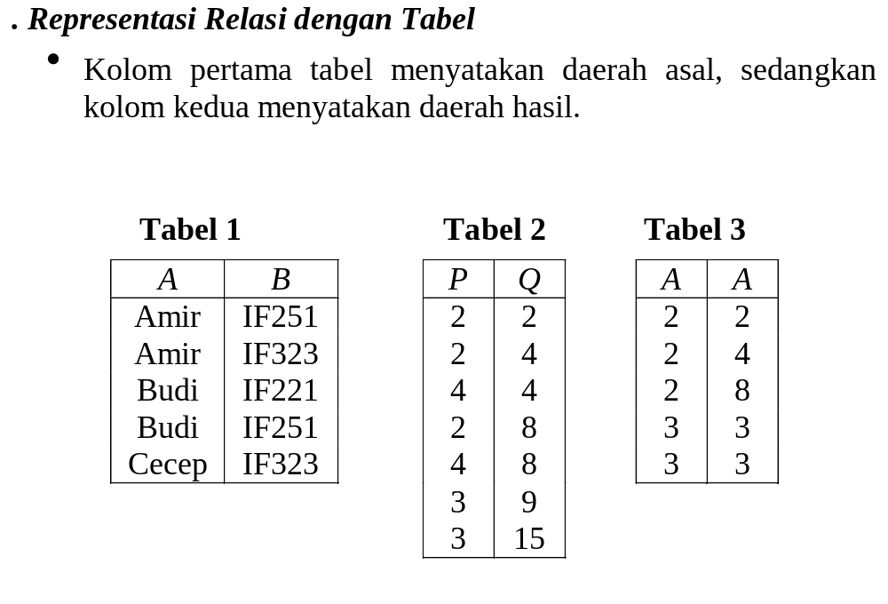
IF2151/Relasi dan Fungsi

Slide 10
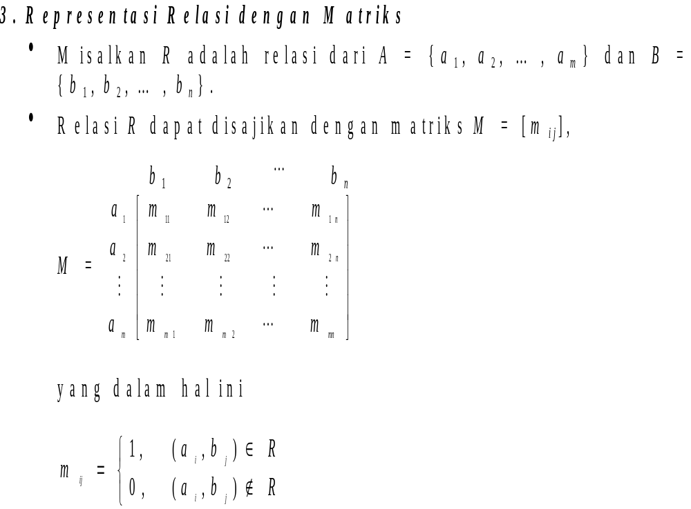
IF2151/Relasi dan Fungsi

Slide 11
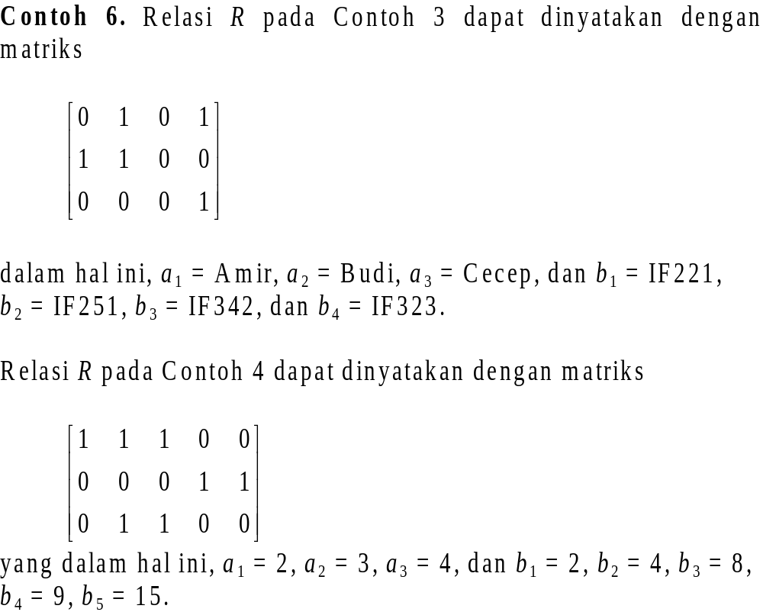
IF2151/Relasi dan Fungsi

Slide 12
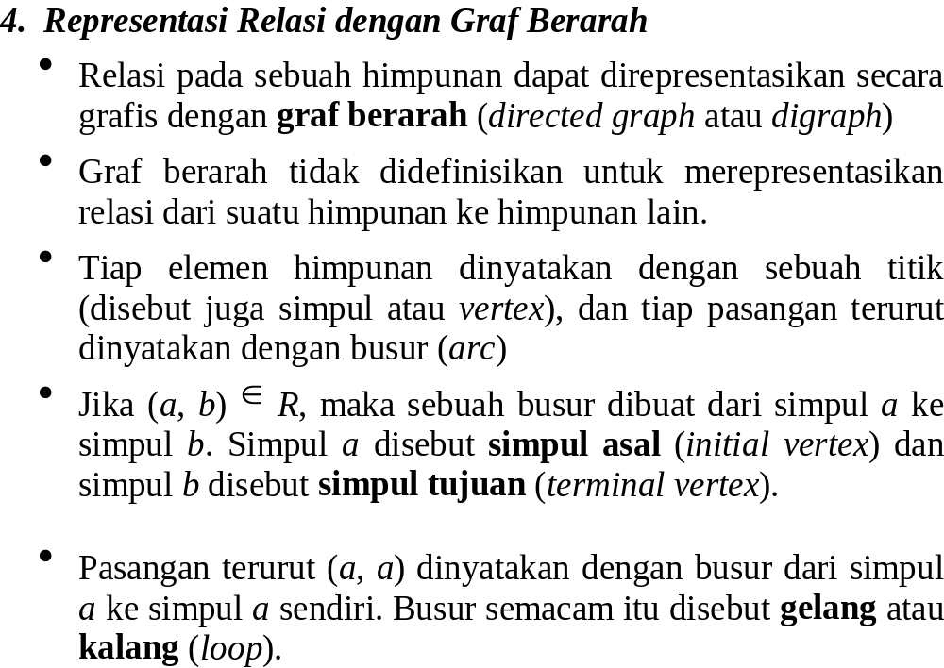
IF2151/Relasi dan Fungsi

Slide 13
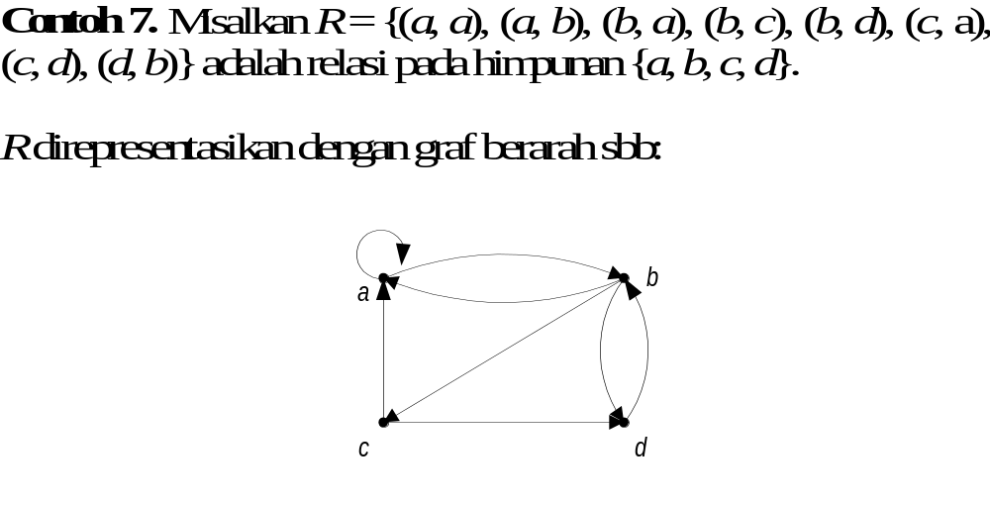
IF2151/Relasi dan Fungsi

Slide 14
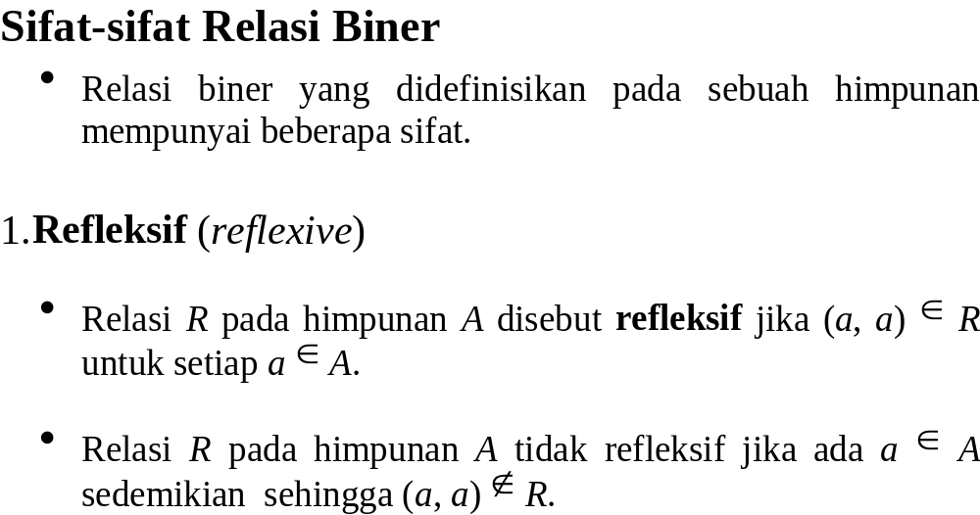
IF2151/Relasi dan Fungsi

Slide 15
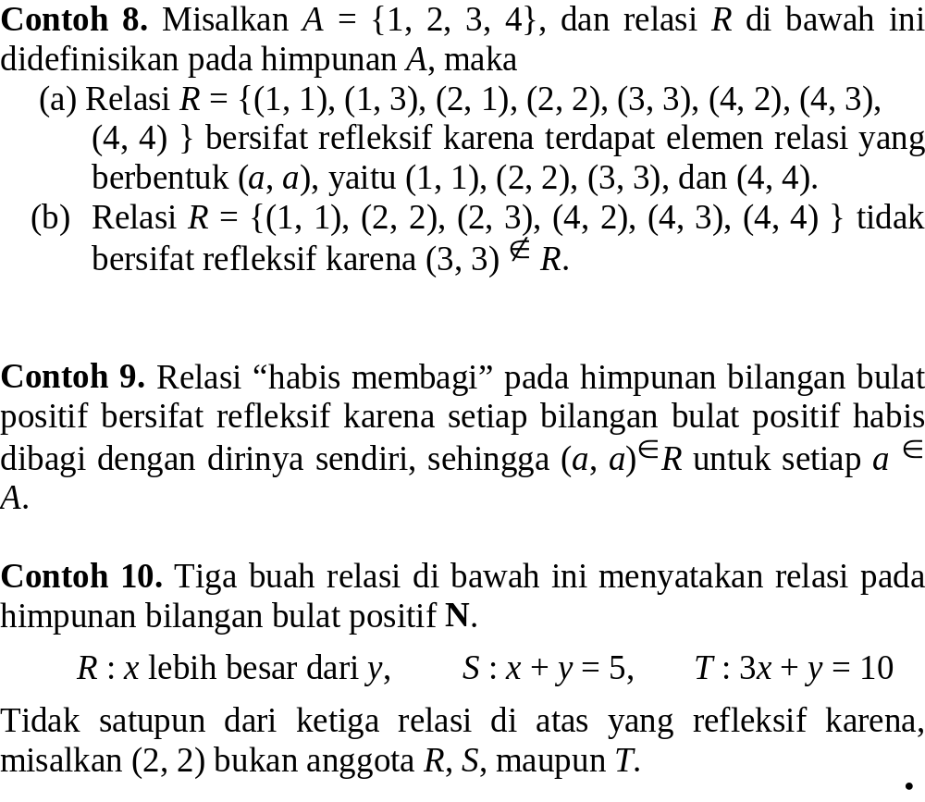
IF2151/Relasi dan Fungsi

Slide 16
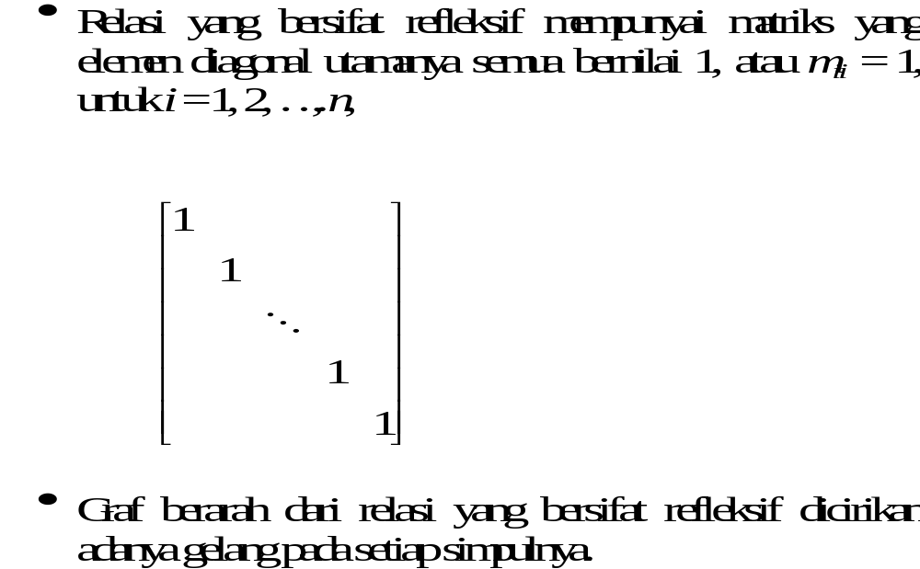
IF2151/Relasi dan Fungsi

Slide 17
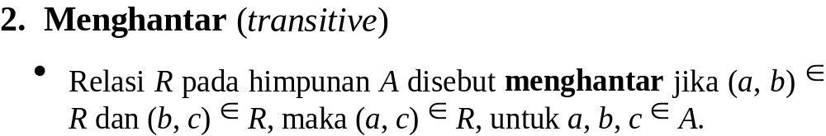
IF2151/Relasi dan Fungsi

Slide 18
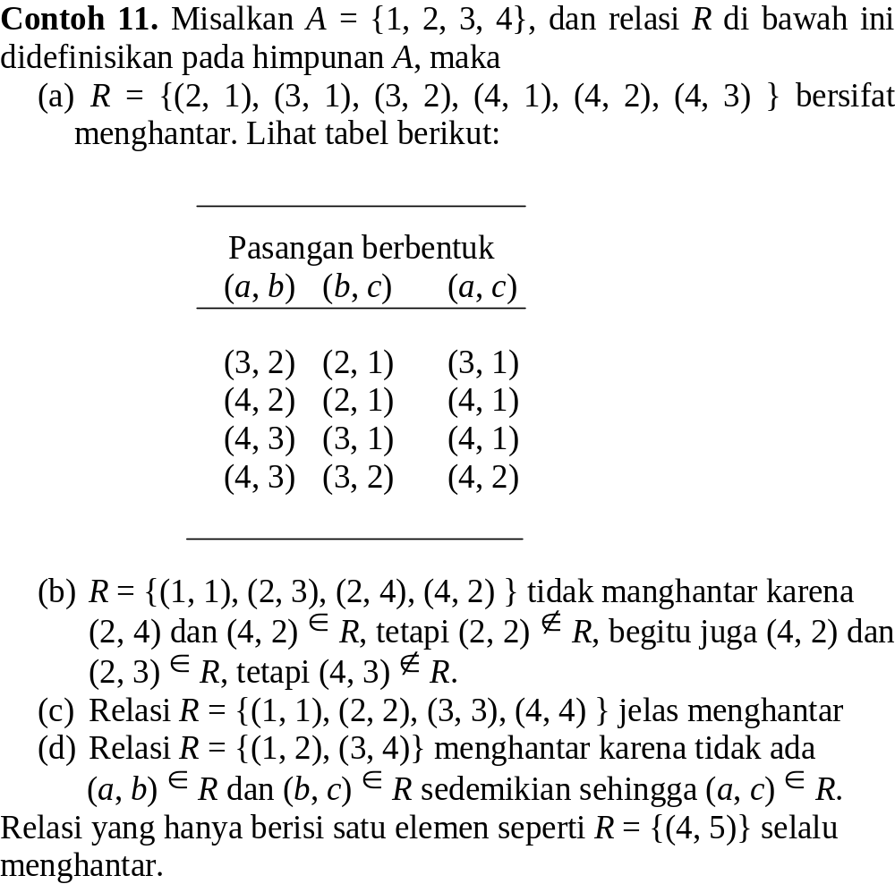
IF2151/Relasi dan Fungsi

Slide 19
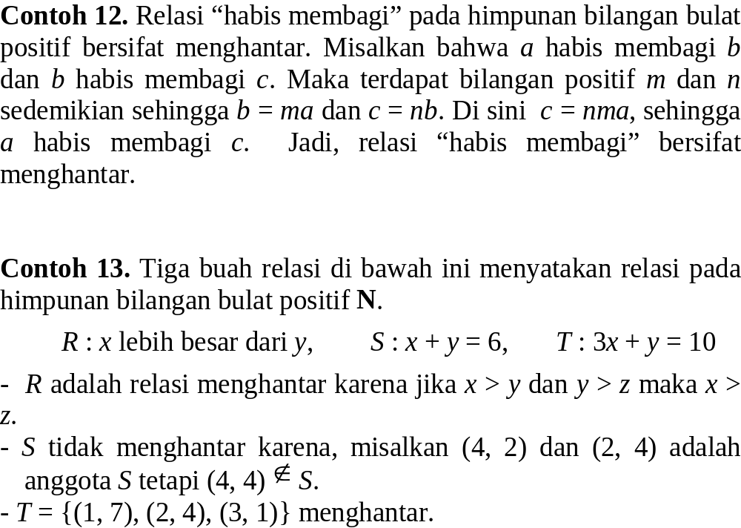
IF2151/Relasi dan Fungsi

Slide 20
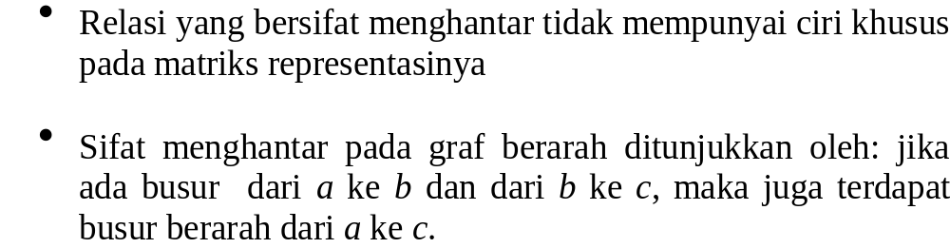
IF2151/Relasi dan Fungsi

Slide 21
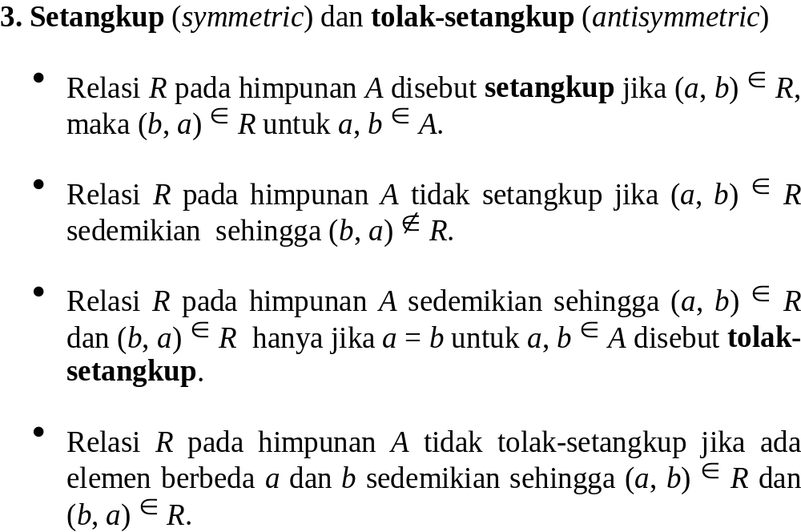
IF2151/Relasi dan Fungsi

Slide 22
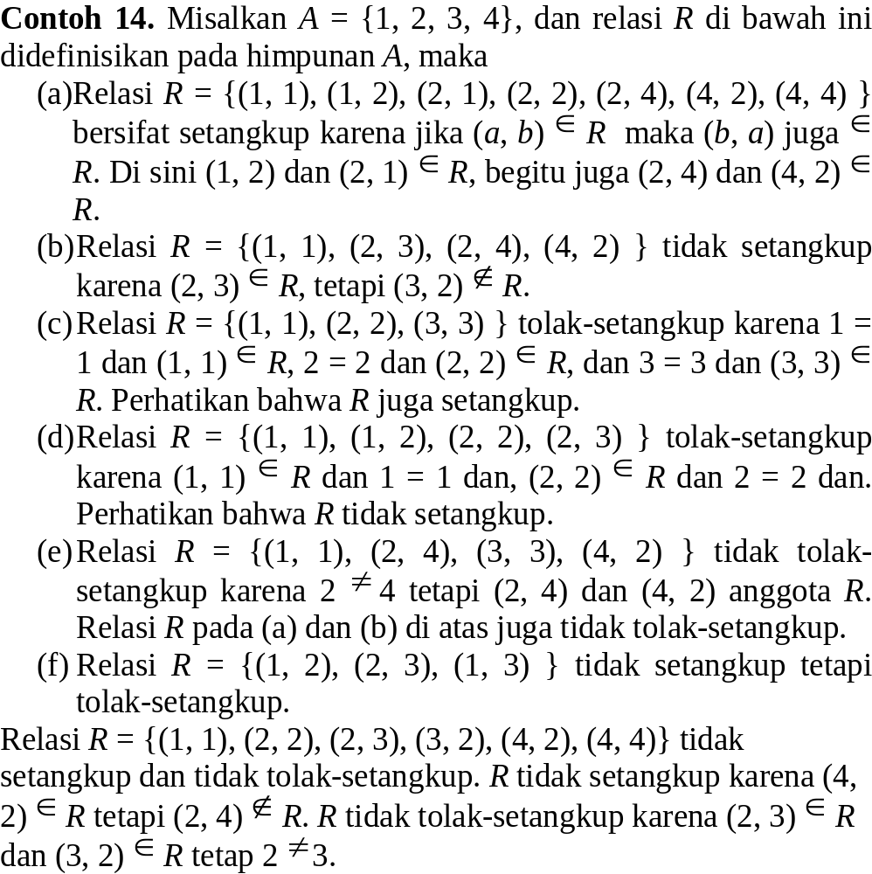
IF2151/Relasi dan Fungsi

Slide 23
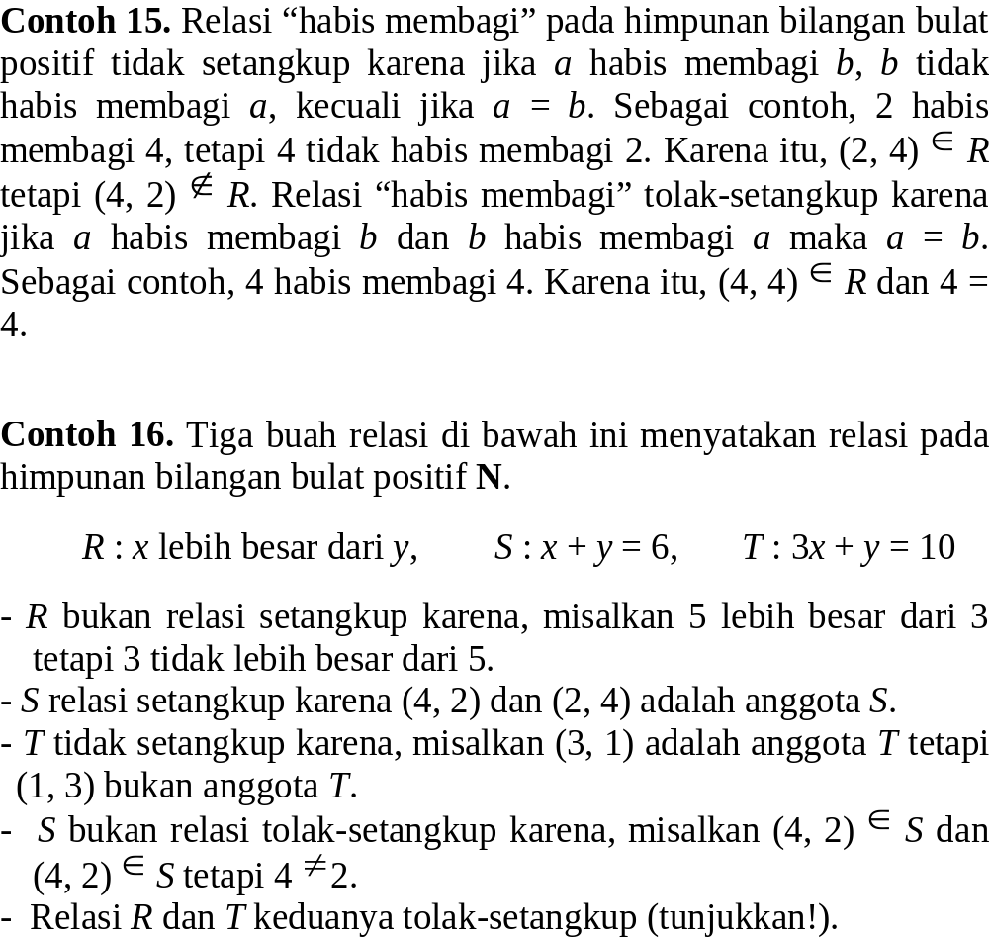
IF2151/Relasi dan Fungsi

Slide 24
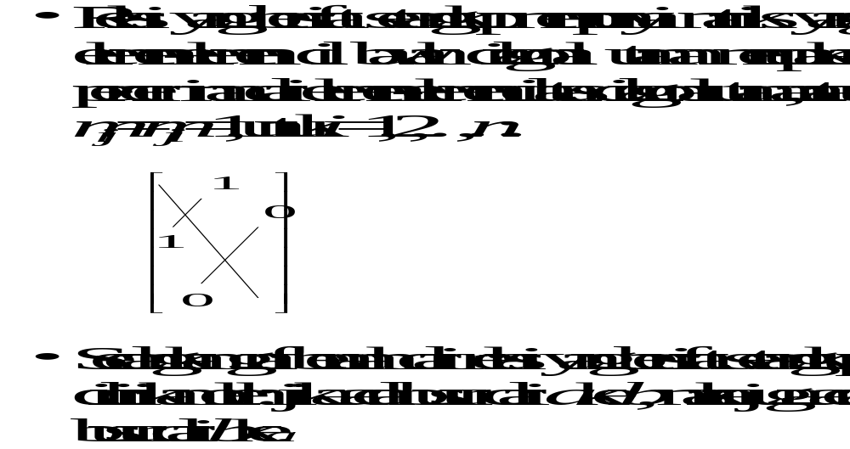
IF2151/Relasi dan Fungsi

Slide 25
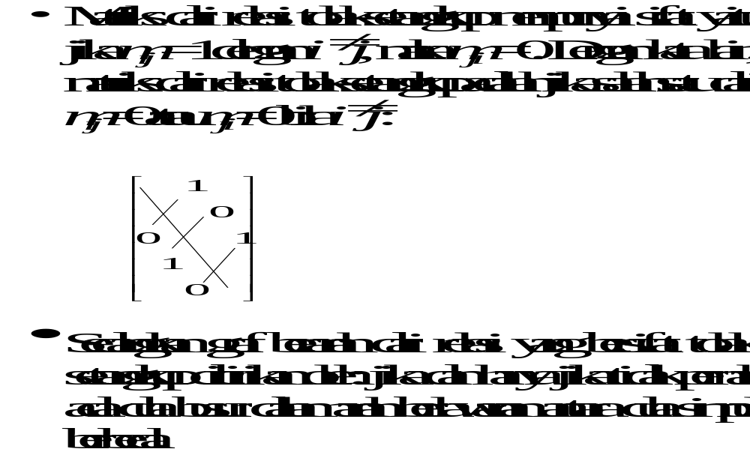
IF2151/Relasi dan Fungsi

Slide 26
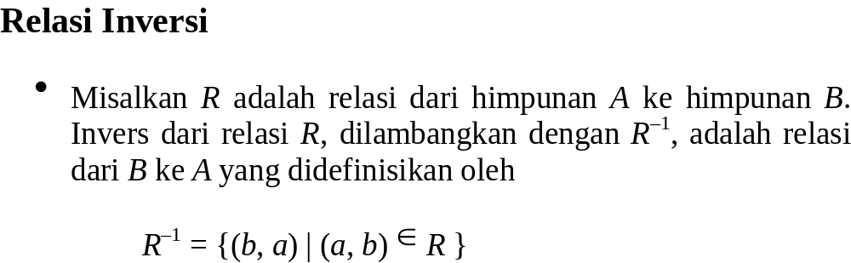
IF2151/Relasi dan Fungsi

Slide 27
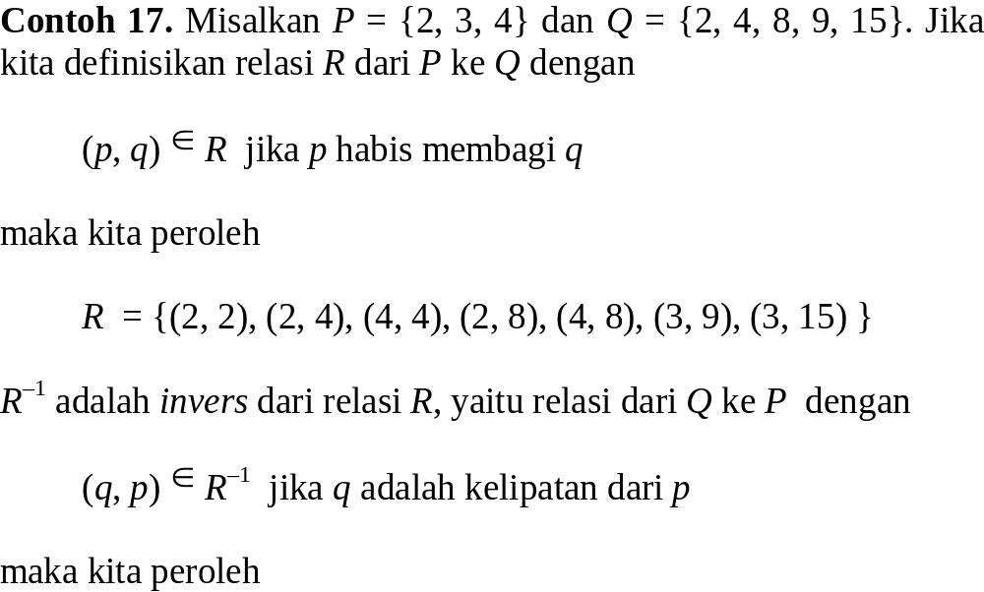
IF2151/Relasi dan Fungsi

Slide 28
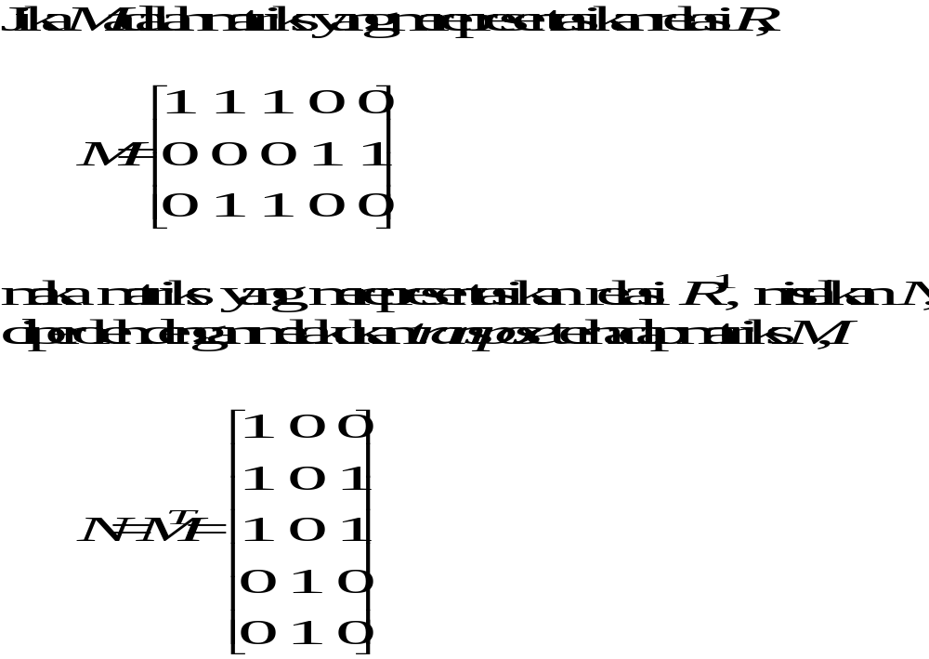
IF2151/Relasi dan Fungsi

Slide 29
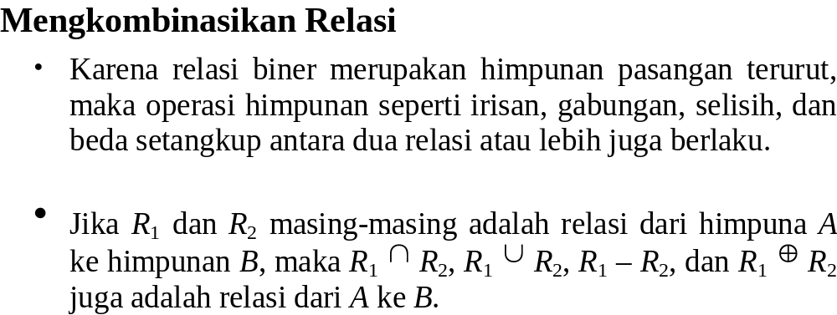
IF2151/Relasi dan Fungsi

Slide 30
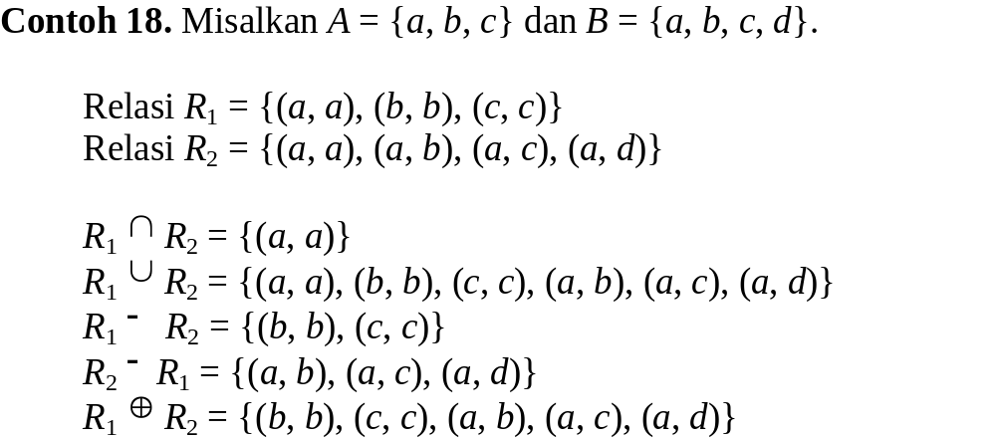
IF2151/Relasi dan Fungsi

Slide 31
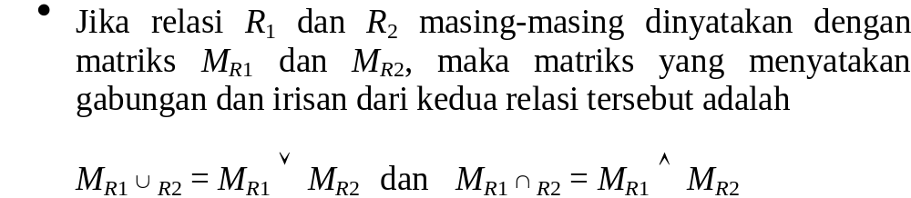
IF2151/Relasi dan Fungsi

Slide 32
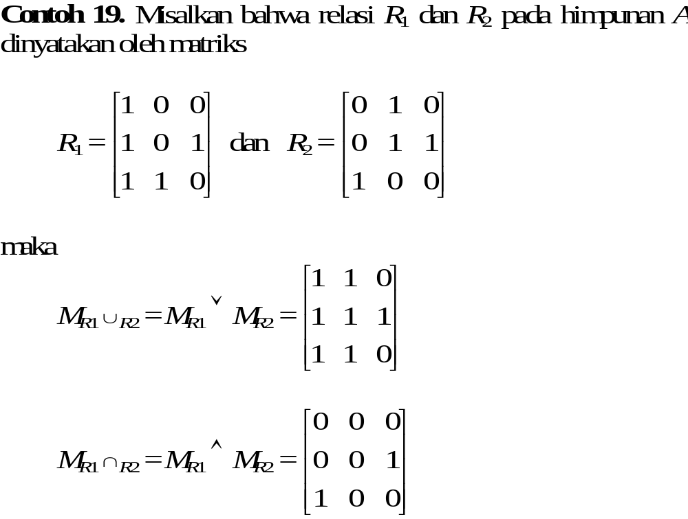
IF2151/Relasi dan Fungsi

Slide 33
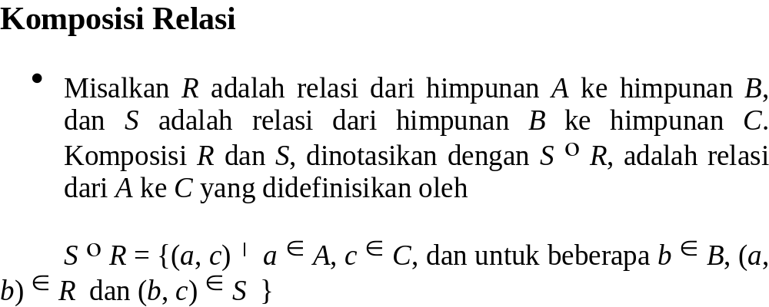
IF2151/Relasi dan Fungsi

Slide 34
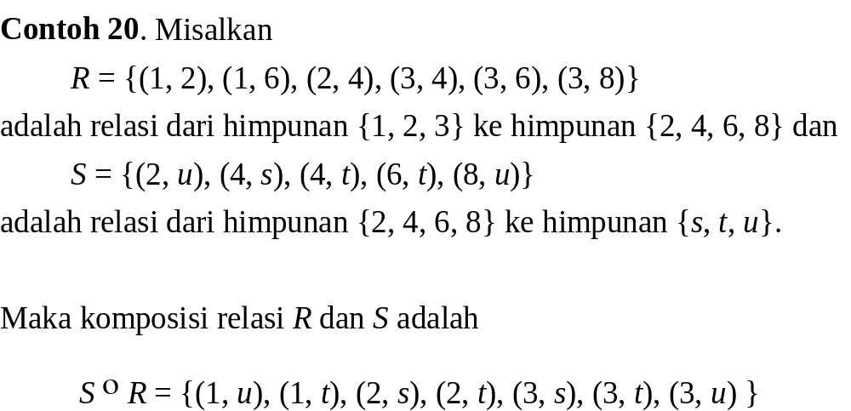
IF2151/Relasi dan Fungsi

Slide 35
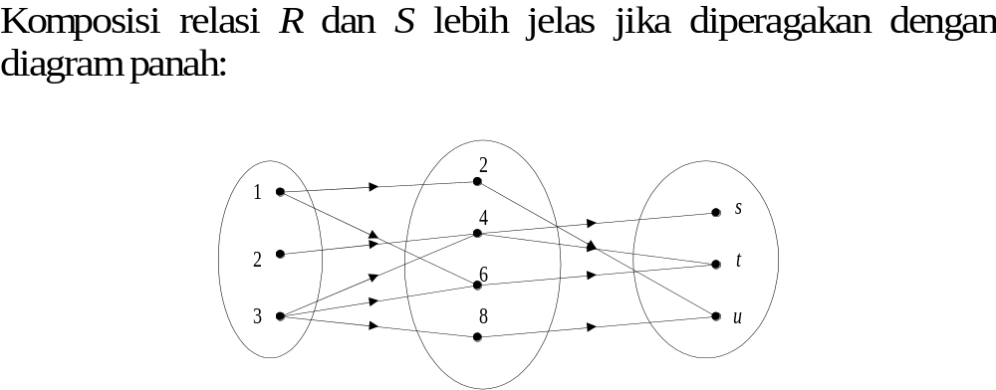
IF2151/Relasi dan Fungsi

Slide 36
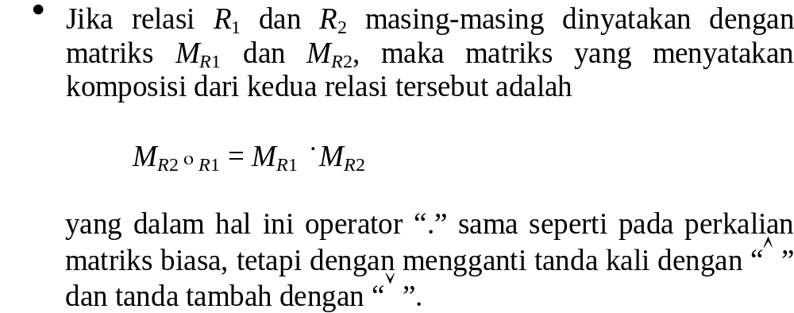
IF2151/Relasi dan Fungsi

Slide 37
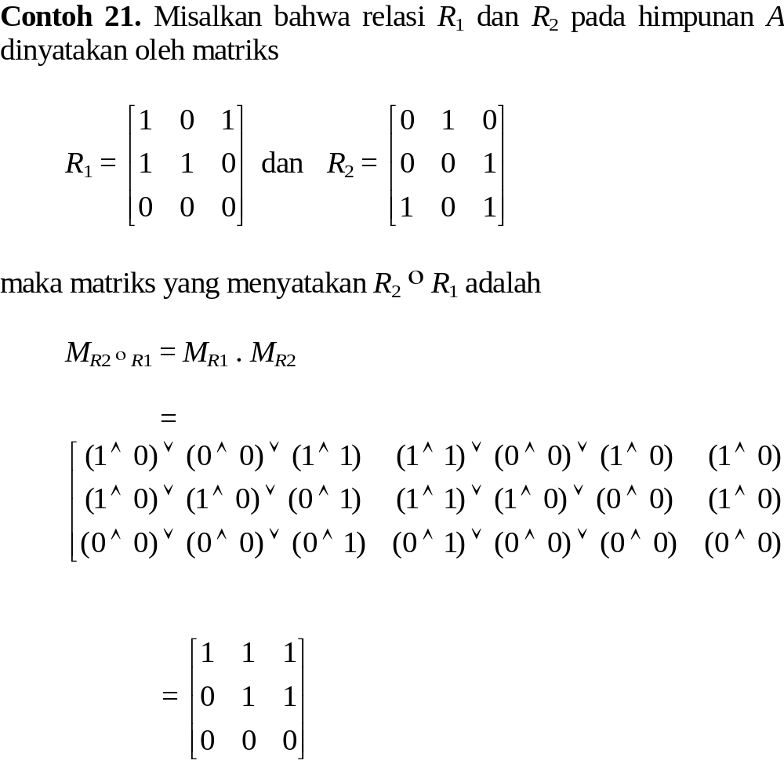
IF2151/Relasi dan Fungsi

Slide 38
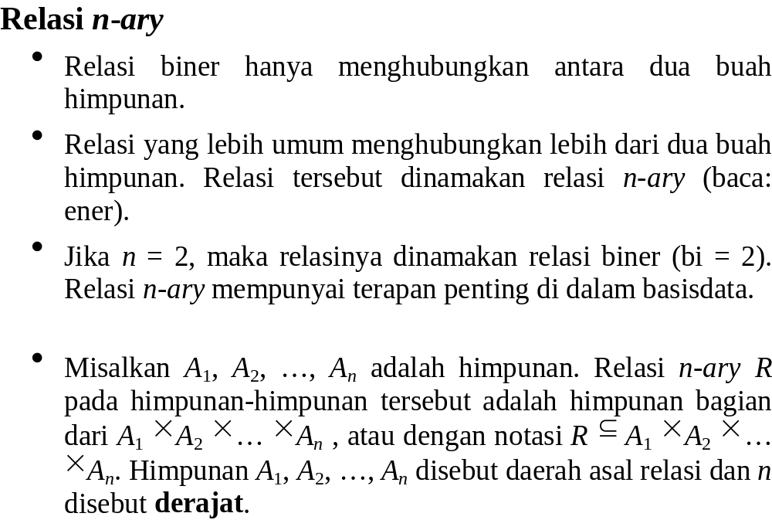
IF2151/Relasi dan Fungsi

Slide 39
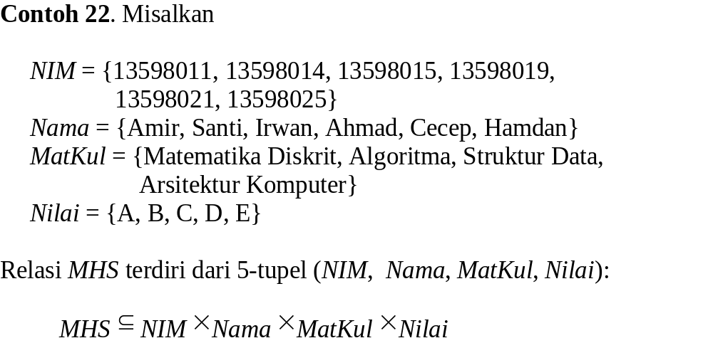
IF2151/Relasi dan Fungsi

Slide 40
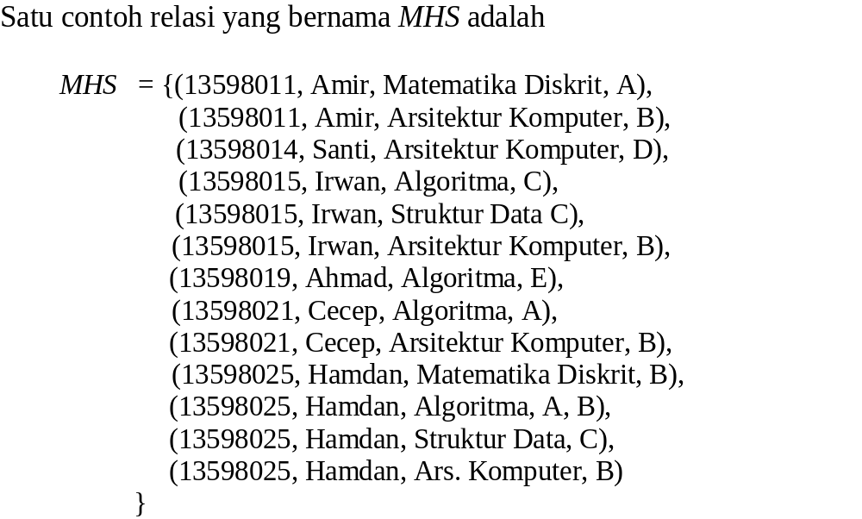
IF2151/Relasi dan Fungsi

Slide 41
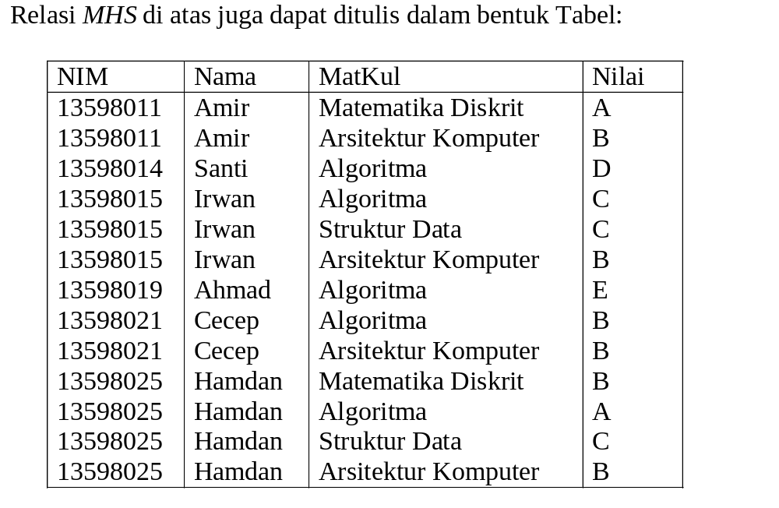
IF2151/Relasi dan Fungsi

Slide 42
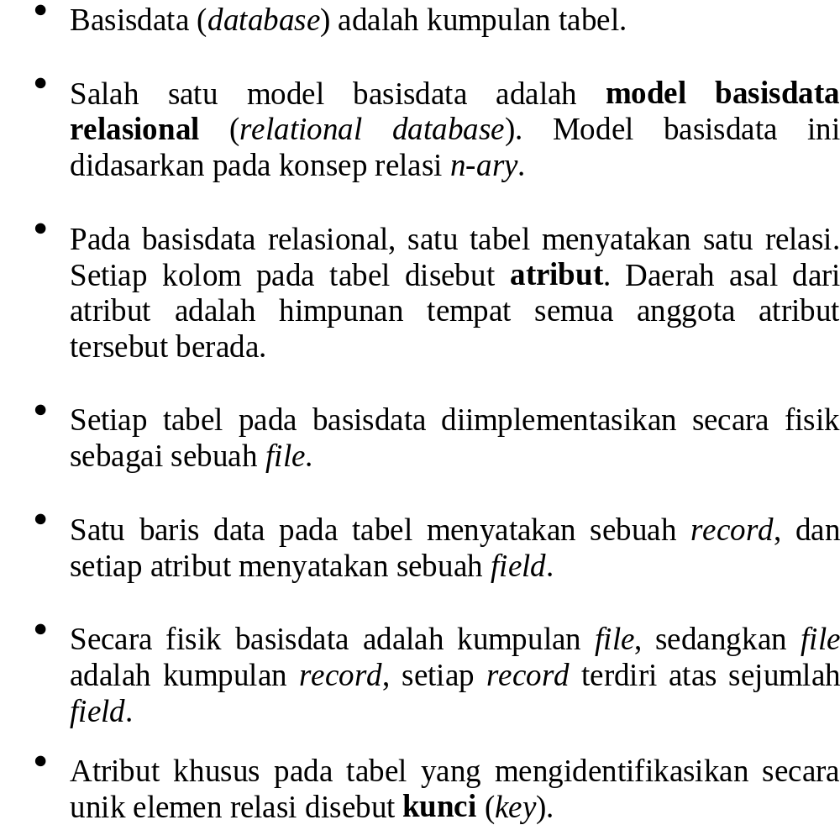
IF2151/Relasi dan Fungsi

Slide 43
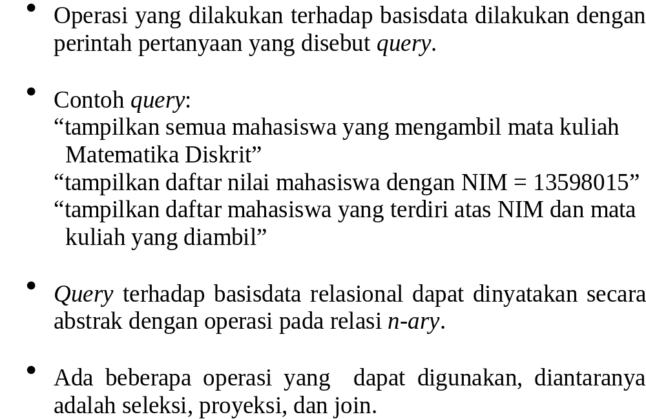
IF2151/Relasi dan Fungsi

Slide 44
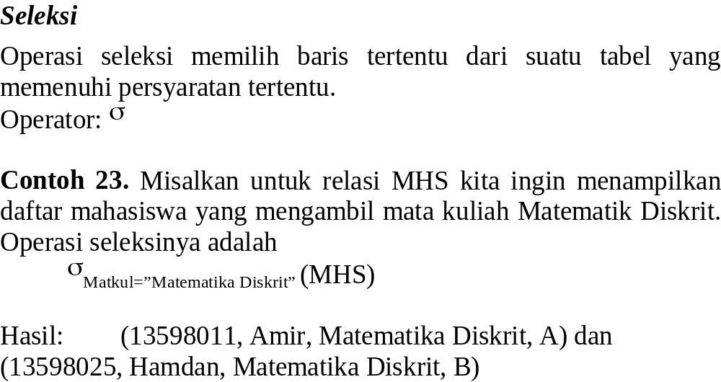
IF2151/Relasi dan Fungsi

Slide 45
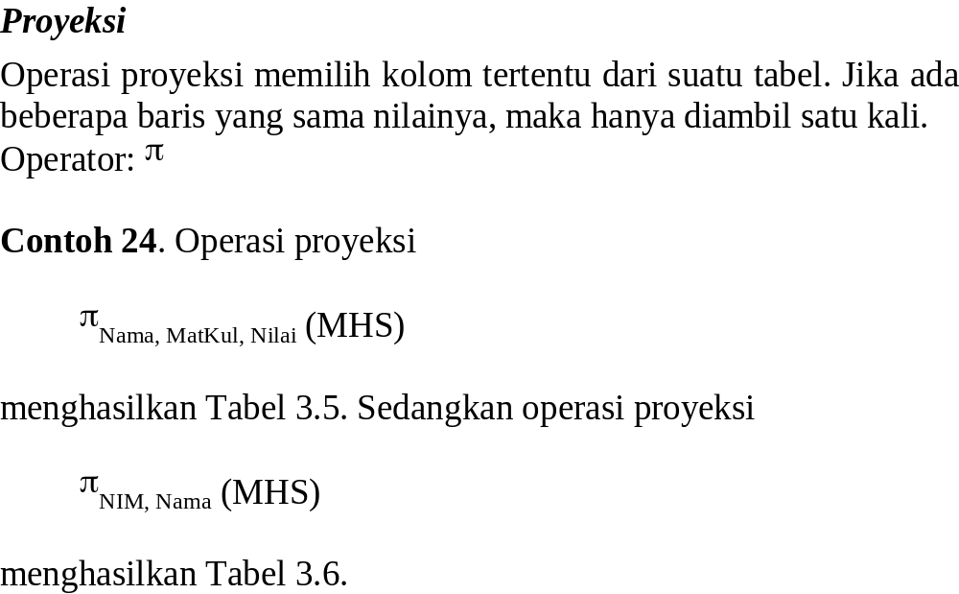
IF2151/Relasi dan Fungsi

Slide 46
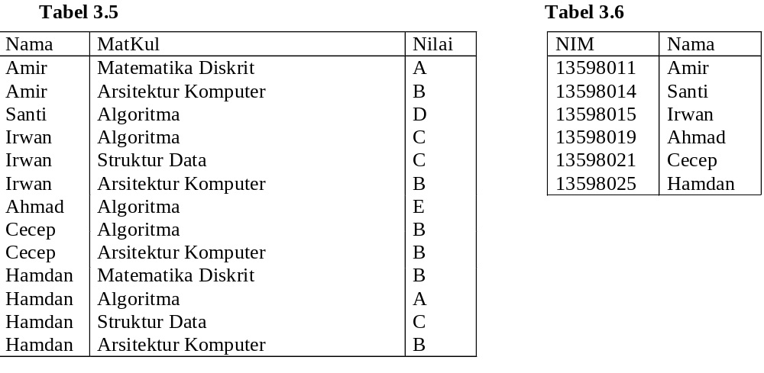
IF2151/Relasi dan Fungsi

Slide 47
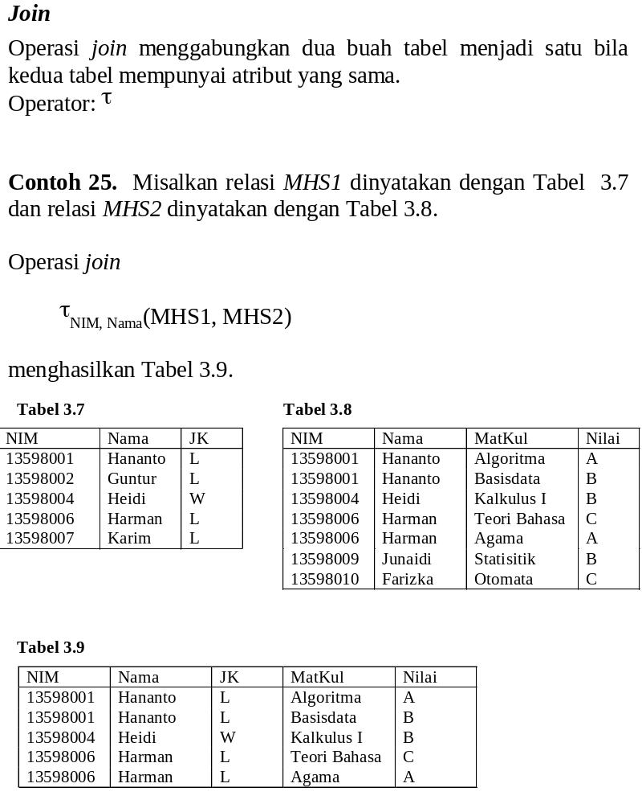
IF2151/Relasi dan Fungsi

Slide 48
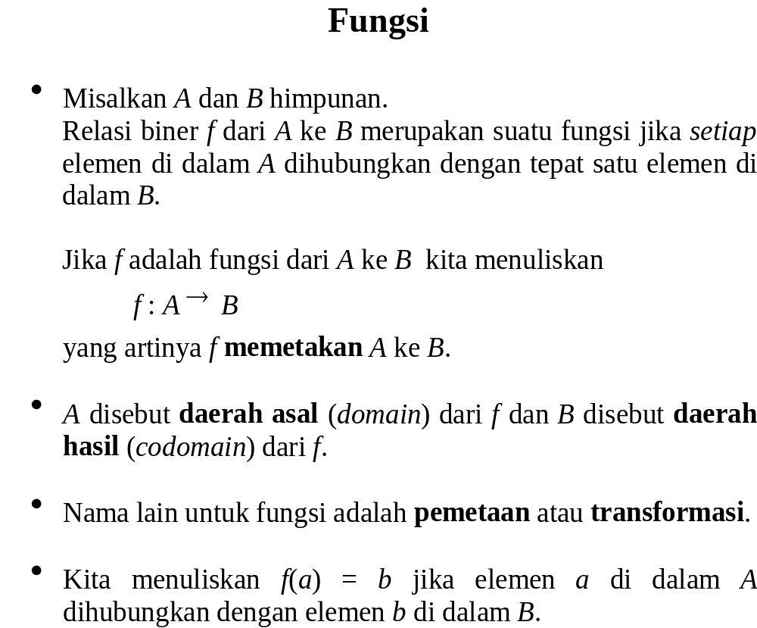
IF2151/Relasi dan Fungsi

Slide 49
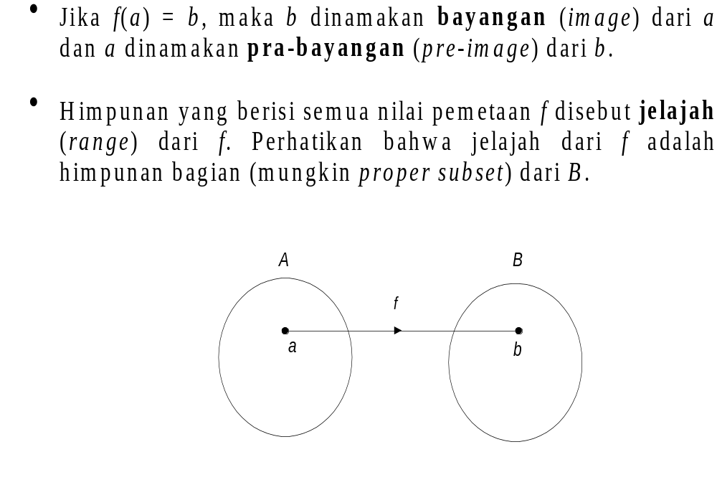
IF2151/Relasi dan Fungsi

Slide 50
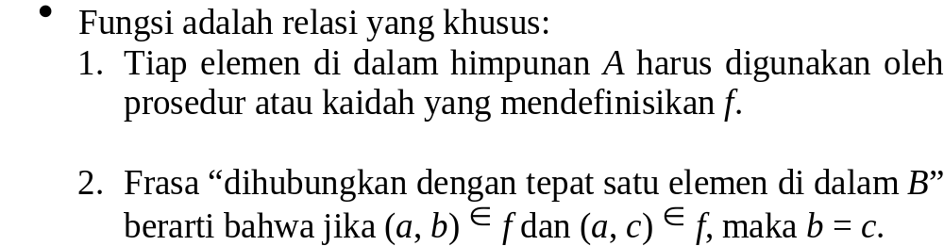
IF2151/Relasi dan Fungsi

Slide 51
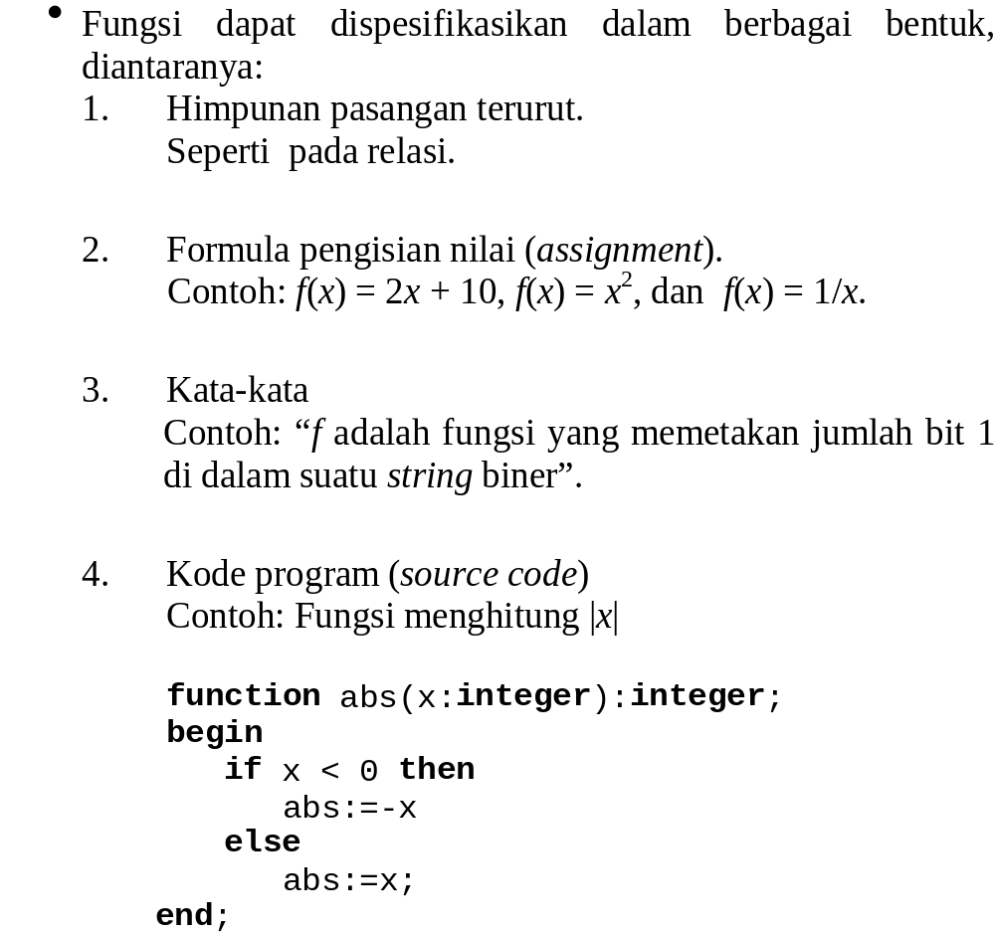
IF2151/Relasi dan Fungsi

Slide 52

IF2151/Relasi dan Fungsi

Slide 53

IF2151/Relasi dan Fungsi

Slide 54

IF2151/Relasi dan Fungsi

Slide 55

IF2151/Relasi dan Fungsi

Slide 56

IF2151/Relasi dan Fungsi

Slide 57

IF2151/Relasi dan Fungsi

Slide 58

IF2151/Relasi dan Fungsi

Slide 59

IF2151/Relasi dan Fungsi

Slide 60

IF2151/Relasi dan Fungsi

Slide 61

IF2151/Relasi dan Fungsi

Slide 62

IF2151/Relasi dan Fungsi

Slide 63

IF2151/Relasi dan Fungsi

Slide 64

IF2151/Relasi dan Fungsi

Slide 65

IF2151/Relasi dan Fungsi

Slide 66

IF2151/Relasi dan Fungsi

Slide 67

IF2151/Relasi dan Fungsi

Slide 68

IF2151/Relasi dan Fungsi

Slide 69

IF2151/Relasi dan Fungsi

Slide 70

IF2151/Relasi dan Fungsi

Slide 71

IF2151/Relasi dan Fungsi

Slide 72

IF2151/Relasi dan Fungsi

Slide 73

IF2151/Relasi dan Fungsi

Slide 74
Relasi Kesetaraan
DEFINISI. Relasi R pada himpunan A disebut relasi kesetaraan (equivalence relation) jika ia refleksif, setangkup dan menghantar.
IF2151/Relasi dan Fungsi

Slide 75

Secara intuitif, di dalam relasi kesetaraan, dua benda berhubungan jika keduanya memiliki beberapa sifat yang sama atau memenuhi beberapa persyaratan yang sama.
Dua elemen yang dihubungkan dengan relasi kesetaraan dinamakan setara (equivalent).
IF2151/Relasi dan Fungsi

Slide 76
Contoh:
A = himpunan mahasiswa, R relasi pada A:
(a, b) ∈ R jika a satu angkatan dengan b.
R refleksif: setiap mahasiswa seangkatan dengan dirinya sendiri
R setangkup: jika a seangkatan dengan b, maka b pasti seangkatan dengan a.
R menghantar: jika a seangkatan dengan b dan b seangkatan dengan c, maka pastilah a seangkatan dengan c.
Dengan demikian, R adalah relasi kesetaraan.
IF2151/Relasi dan Fungsi

Slide 77
Relasi Pengurutan Parsial
DEFINISI. Relasi R pada himpunan S dikatakan relasi pengurutan parsial (partial ordering relation) jika ia refleksif, tolak-setangkup, dan menghantar.
Himpunan S bersama-sama dengan relasi R disebut himpunan terurut secara parsial (partially ordered set, atau poset), dan dilambangkan dengan (S, R).
IF2151/Relasi dan Fungsi

Slide 78
Contoh: Relasi ≥ pada himpunan bilangan bulat adalah relasi pengurutan parsial.
Alasan:
Relasi ≥ refleksif, karena a ≥ a untuk setiap bilangan bulat a;
Relasi ≥ tolak-setangkup, karena jika a ≥ b dan b ≥ a, maka a = b;
Relasi ≥ menghantar, karena jika a ≥ b dan b ≥ c maka a ≥ c.
IF2151/Relasi dan Fungsi

Slide 79
Contoh: Relasi “habis membagi” pada himpunan bilangan bulat adalah relasi pengurutan parsial.
Alasan: relasi “habis membagi” bersifat refleksif, tolak-setangkup, dan menghantar.
IF2151/Relasi dan Fungsi

Slide 80
Secara intuitif, di dalam relasi pengurutan parsial, dua buah benda saling berhubungan jika salah satunya -- lebih kecil (lebih besar) daripada,
- atau lebih rendah (lebih tinggi)
daripada lainnya menurut sifat atau kriteria tertentu.
IF2151/Relasi dan Fungsi

Slide 81
Istilah pengurutan menyatakan bahwa benda-benda di dalam himpunan tersebut dirutkan berdasarkan sifat atau kriteria tersebut.
Ada juga kemungkinan dua buah benda di dalam himpunan tidak berhubungan dalam suatu relasi pengurutan parsial. Dalam hal demikian, kita tidak dapat membandingkan keduanya sehingga tidak dapat diidentifikasi mana yang lebih besar atau lebih kecil.
Itulah alasan digunakan istilah pengurutan parsial atau pengurutan tak-lengkap
IF2151/Relasi dan Fungsi

Slide 82
Klosur Relasi (closure of relation)
Contoh 1: Relasi R = {(1, 1), (1, 3), (2, 3), (3, 2)} pada himpunan A = {1, 2, 3} tidak refleksif.
Bagaimana membuat relasi refleksif yang sesedikit mungkin dan mengandung R?
IF2151/Relasi dan Fungsi

Slide 83
Tambahkan (2, 2) dan (3, 3) ke dalam R (karena dua elemen relasi ini yang belum terdapat di dalam R)
Relasi baru, S, mengandung R, yaitu
S = {(1, 1), (1, 3), (2, 2), (2, 3),
(3, 2), (3, 3) }
Relasi S disebut klosur refleksif (reflexive closure) dari R.
IF2151/Relasi dan Fungsi

Slide 84
Contoh 2: Relasi R = {(1, 3), (1, 2), (2, 1), (3, 2), (3, 3)} pada himpunan A = {1, 2, 3} tidak setangkup.
Bagaimana membuat relasi setangkup yang sesedikit mungkin dan mengandung R?
IF2151/Relasi dan Fungsi

Slide 85
Tambahkan (3, 1) dan (2, 3) ke dalam R
(karena dua elemen relasi ini yang belum terdapat di dalam S agar S menjadi setangkup).
Relasi baru, S, mengandung R:
S = {(1, 3), (3, 1), (1, 2), (2, 1), (3, 2), (2, 3), (3, 3)}
Relasi S disebut klosur setangkup (symmetric closure) dari R.
IF2151/Relasi dan Fungsi

Slide 86
Misalkan R adalah relasi pada himpunan A. R dapat memiliki atau tidak memiliki sifat P, seperti refleksif, setangkup, atau menghantar. Jika terdapat relasi S dengan sifat P yang mengandung R sedemikian sehingga S adalah himpunan bagian dari setiap relasi dengan sifat P yang mengandung R, maka S disebut klosur (closure) atau tutupan dari R [ROS03].
IF2151/Relasi dan Fungsi

Slide 87
Klosur Refleksif
Misalkan R adalah sebuah relasi pada himpunan A.
Klosur refleksif dari R adalah R ∪ Δ, yang dalam hal ini Δ = {(a, a) | a ∈ A}.
IF2151/Relasi dan Fungsi

Slide 88
Contoh: R = {(1, 1), (1, 3), (2, 3), (3, 2)} adalah relasi pada A = {1, 2, 3}
maka Δ = {(1, 1), (2, 2), (3, 3)},
sehingga klosur refleksif dari R adalah
R ∪ Δ = {(1, 1), (1, 3), (2, 3), (3, 2)} ∪
{(1, 1), (2, 2), (3, 3)}
= {(1, 1), (1, 3), (2, 2), (2, 3), (3, 2),
(3, 3)}
IF2151/Relasi dan Fungsi

Slide 89
Contoh: Misalkan R adalah relasi
{(a, b) | a ≠ b}
pada himpunan bilangan bulat.
Klosur refleksif dari R adalah
R ∪ Δ = {(a, b) | a ≠ b} ∪
{(a, a) | a ∈ Z}
= {(a, b) | a, b ∈ Z}
IF2151/Relasi dan Fungsi

Slide 90
Klosur setangkup
Misalkan R adalah sebuah relasi pada himpunan A.
Klosur setangkup dari R adalah R ∪ R⁻¹, dengan R⁻¹ = {(b, a) | (a, b) a ∈ R}.
IF2151/Relasi dan Fungsi

Slide 91
Contoh: R = {(1, 3), (1, 2), (2, 1), (3, 2), (3, 3)} adalah relasi pada A = {1, 2, 3},
maka
R⁻¹ = {(3, 1), (2, 1), (1, 2), (2, 3), (3, 3)}
sehingga klosur setangkup dari R adalah
R ∪ R⁻¹ = {(1, 3), (1, 2), (2, 1), (3, 2), (3, 3)} ∪
{(3, 1), (2, 1), (1, 2), (2, 3), (3, 3)}
= {(1, 3), (3, 1), (1, 2), (2, 1), (3, 2), (2, 3), (3, 3)}
IF2151/Relasi dan Fungsi

Slide 92
Contoh: Misalkan R adalah relasi
{(a, b) | a habis membagi b}
pada himpunan bilangan bulat.
Klosur setangkup dari R adalah
R ∪ R⁻¹ = {(a, b) | a habis membagi b} ∪ {(b, a) | b habis membagi a}
= {(a, b) | a habis membagi b atau b habis membagi a}
IF2151/Relasi dan Fungsi

Slide 93
Klosur menghantar
Pembentukan klosur menghantar lebih sulit daripada dua buah klosur sebelumnya.
Contoh: R = {(1, 2), (1, 4), (2, 1), (3, 2)} adalah relasi A = {1, 2, 3, 4}.
R tidak transitif karena tidak mengandung semua pasangan (a, c) sedemikian sehingga (a, b) dan (b, c) di dalam R.
Pasangan (a, c) yang tidak terdapat di dalam R adalah (1, 1), (2, 2), (2, 4), dan (3, 1).
IF2151/Relasi dan Fungsi

Slide 94
Penambahan semua pasangan ini ke dalam R sehingga menjadi
S = {(1, 2), (1, 4), (2, 1), (3, 2), (1, 1),
(2, 2), (2, 4), (3, 1)}
tidak menghasilkan relasi yang bersifat menghantar karena, misalnya terdapat (3, 1) ∈ S dan (1, 4) ∈ S, tetapi (3, 4) ∉ S.
IF2151/Relasi dan Fungsi

Slide 95
Kosur menghantar dari R adalah
R* = R² ∪ R³ ∪ … ∪ R^{n}
Jika M_{R} adalah matriks yang merepresentasikan R pada sebuah himpunan dengan n elemen, maka matriks klosur menghantar R* adalah
IF2151/Relasi dan Fungsi

Slide 96

IF2151/Relasi dan Fungsi

Slide 97
Aplikasi klosur menghantar
Klosur menghantar menggambarkan bagaimana pesan dapat dikirim dari satu kota ke kota lain baik melalui hubungan komunikasi langsung atau melalui kota antara sebanyak mungkin [LIU85].
IF2151/Relasi dan Fungsi

Slide 98
Misalkan jaringan komputer mempunyai pusat data di Jakarta, Bandung, Surabaya, Medan, Makassar, dan Kupang.
Misalkan R adalah relasi yang mengandung (a, b) jika terdapat saluran telepon dari kota a ke kota b.
IF2151/Relasi dan Fungsi

Slide 99

IF2151/Relasi dan Fungsi

Slide 100
Karena tidak semua link langsung dari satu kota ke kota lain, maka pengiriman data dari Jakarta ke Surabaya tidak dapat dilakukan secara langsung.
Relasi R tidak menghantar karena ia tidak mengandung semua pasangan pusat data yang dapat dihubungkan (baik link langsung atau tidak langsung).
Klosur menghantar adalah relasi yang paling minimal yang berisi semua pasangan pusat data yang mempunyai link langsung atau tidak langsung dan mengandung R.
IF2151/Relasi dan Fungsi

